Slide 1
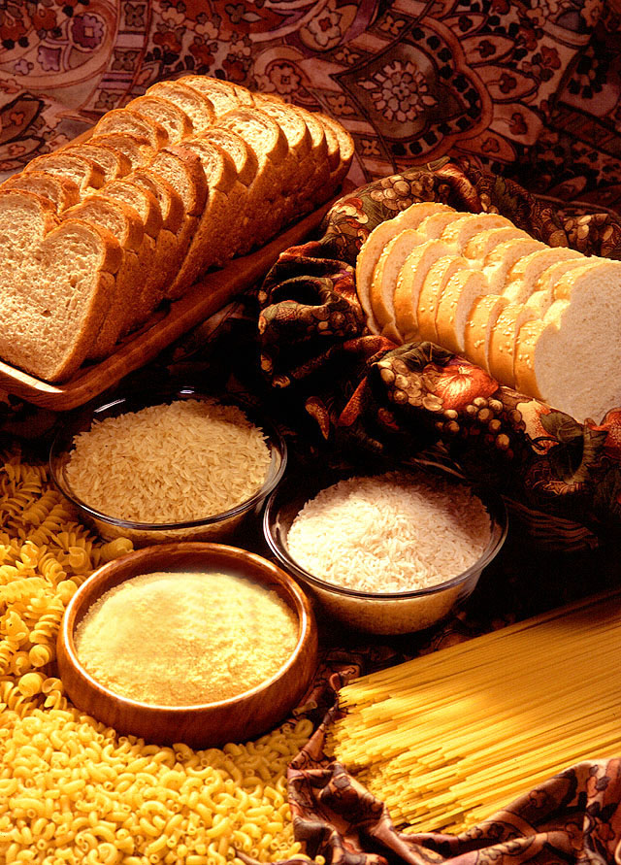



Slide 2
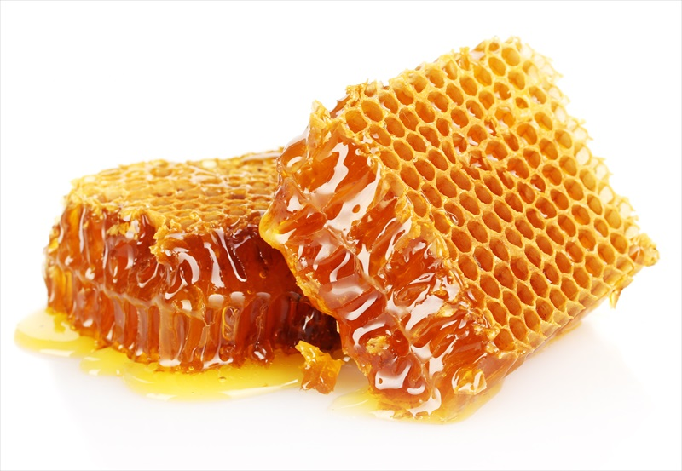

Slide 3

Notes:
https://www.youtube.com/watch?v=nqDHwd9rG0s

Slide 4
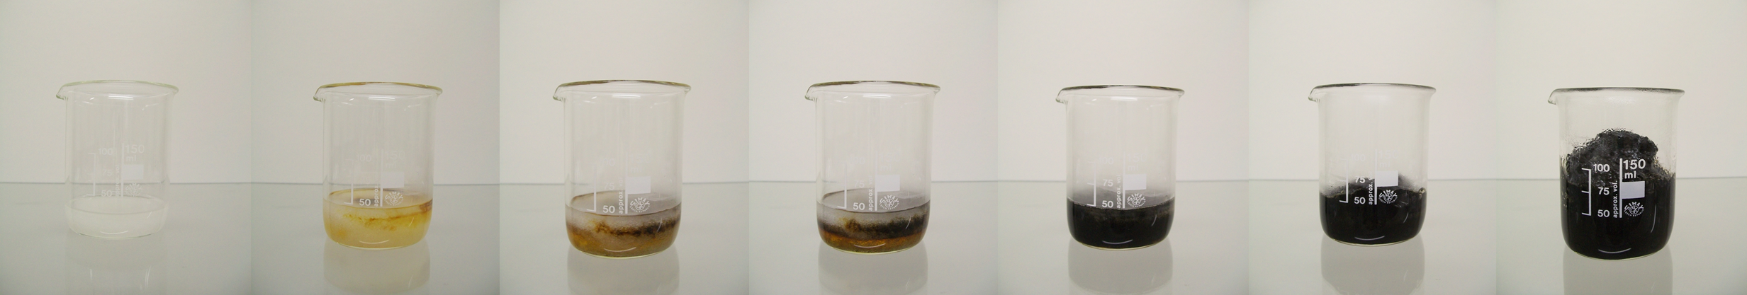
რატომ ეწოდება ნახშირწყალი?

Slide 5
ნახშირწყალი
C_{n}(H₂O)_{m}
როგორი იქნება ასეთი ნაერთის მოლეკულური სტრუქტურა?
C₆(H₂O)₆
გლუკოზა:
C₁₂(H₂O)₁₁
შაქარი (საქაროზა):

Slide 6
ნახშირწყლების დახასიათება და მათი ბიოლოგიური როლი
○ ნახშირწყლების სტრუქტურა
C₆(H₂O)₆
გლუკოზა:

Slide 7
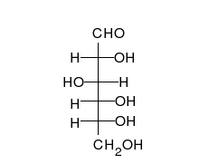
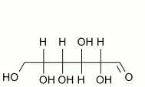
ნახშირწყლის სტრუქტურა
○ გლუკოზის ფიშერ ჰევორსის ტრანსფორმაცია

Slide 8
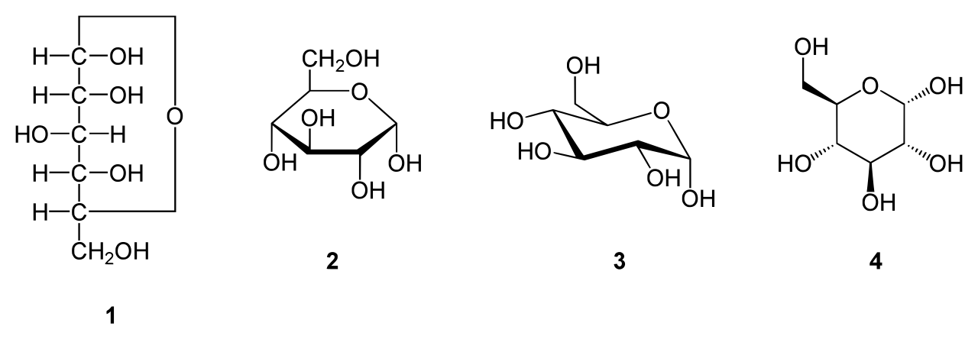
ნახშირწყლის სტრუქტურა
○ გლუკოზის სტრუქტურული ფორმულის პროექციები
ჰევორსის პროექცია
მილსის პროექცია
ფიშერის პროექცია

Slide 9
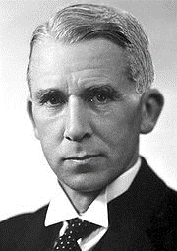
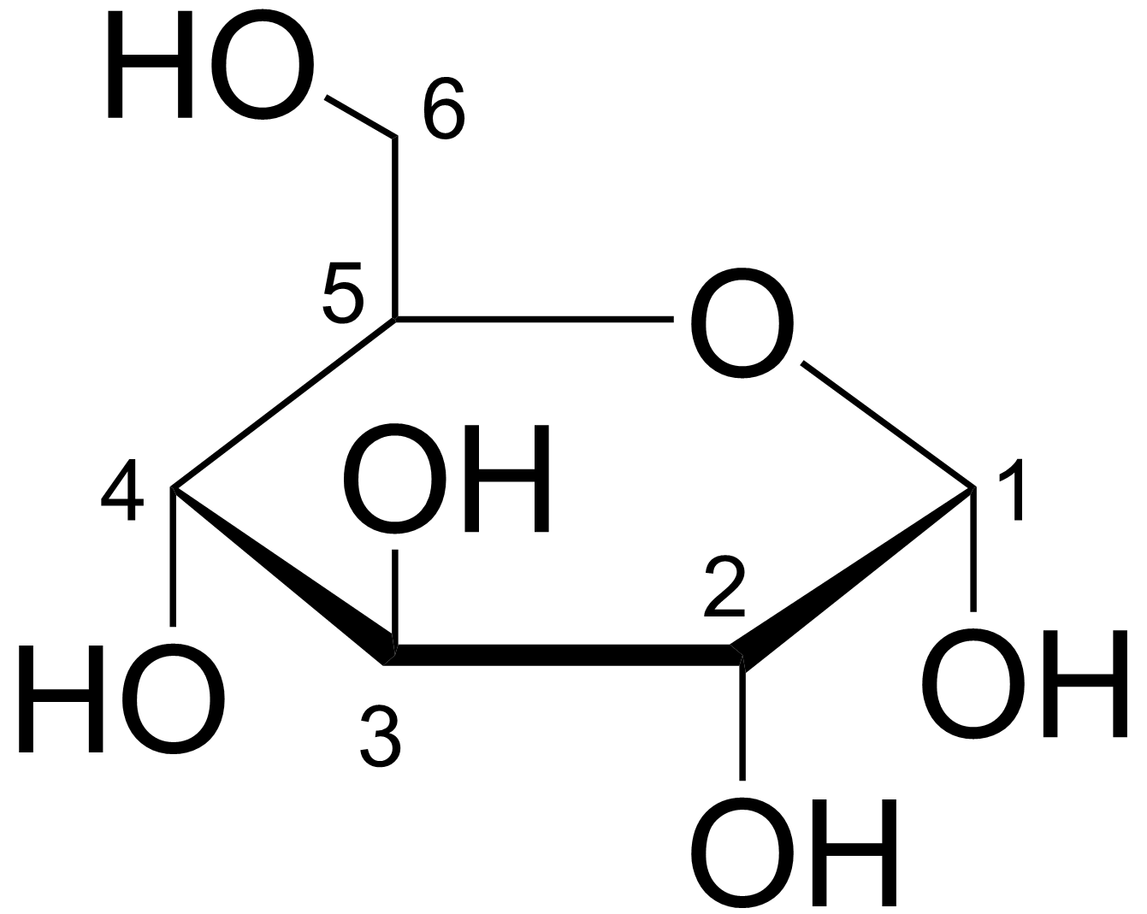
ნახშირწყლის ნომენკლატურა
ჰევორსის სტრუქტურა
1
2
3
4
Norman Haworth
5
ნობელის პრემია ქიმიაში
1937
6

Slide 10
ნახშირწყლების კატეგორიზაცია
○ მონოსაქარიდები
○ ოლიგოსაქარიდები
○ პოლისაქარიდები

Slide 11
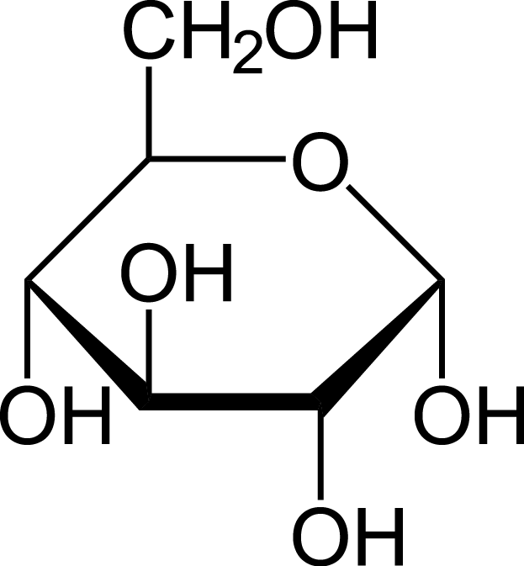
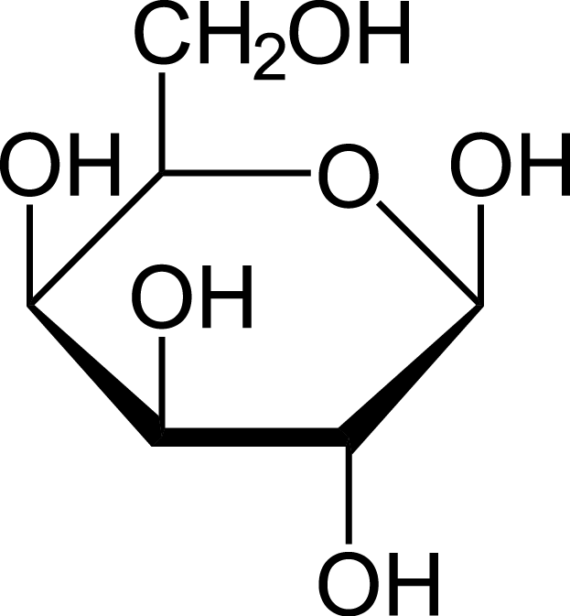
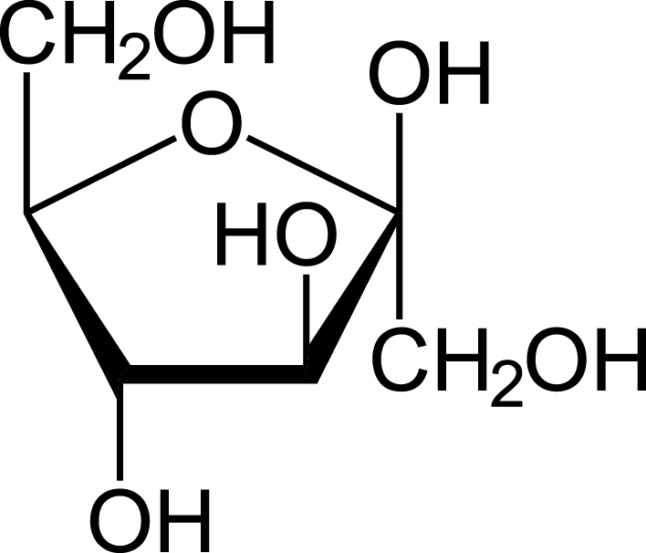
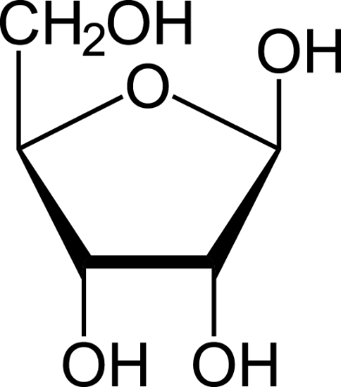
ნახშირწყლების კატეგორიზაცია
○ მონოსაქარიდები
○ ოლიგოსაქარიდები
○ პოლისაქარიდები
გლუკოზა
გალაქტოზა
ფრუქტოზა
რიბოზა

Slide 12
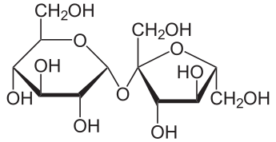
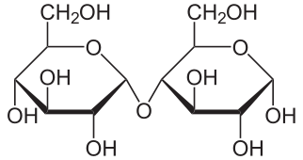
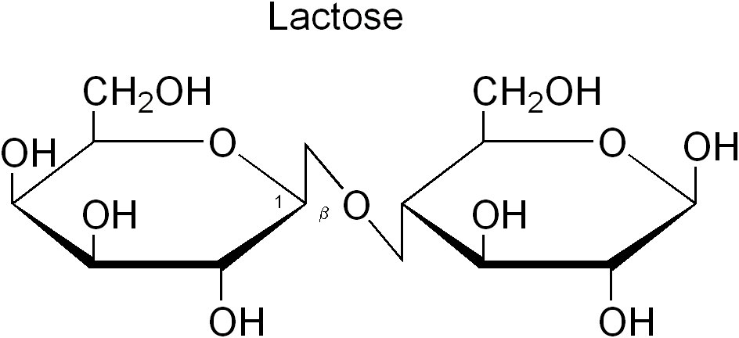
ნახშირწყლების კატეგორიზაცია
○ მონოსაქარიდები
○ ოლიგოსაქარიდები
საქაროზა
ლაქტოზა
მალტოზა

Slide 13
გლუკოზა
გალაქტოზა
ფრუქტოზა
რიბოზა
საქაროზა
ლაქტოზა
მალტოზა

Slide 14
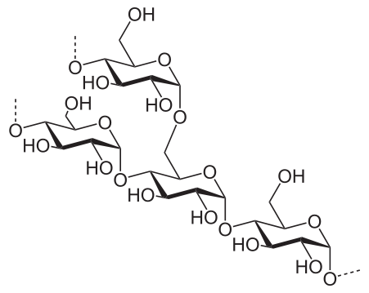
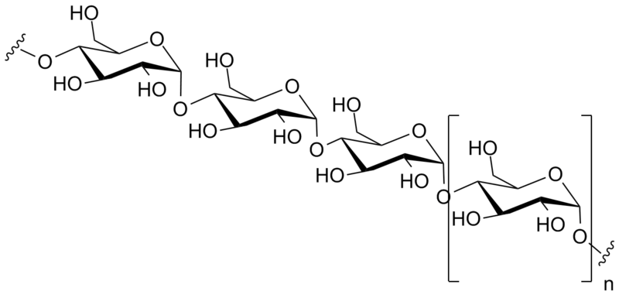
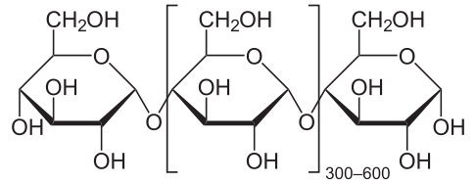
ნახშირწყლების კატეგორიზაცია
○ პოლისაქარიდები
ამილოზა
სახამებელი

